Slide 1
MON ESPACE SANTE
LE DISPOSITIF DES AMBASSADEURS MON ESPACE SANTÉ

Slide 2
SOMMAIRE
PRÉSENTATION DE
MON ESPACE SANTÉ
LE PARCOURS D’UN AMBASSADEUR
RÔLE D’UN AMBASSADEUR
REJOINDRE LA
COMMUNAUTÉ AMBASSADEURS
Notes:
Il peut réaliser des missions de sensibilisation, information et communication à destination du public qu’il accompagne, comme choisir de se mobiliser pour réaliser des ateliers de sensibilisation et actions au plus près du terrain. L’ambassadeur peut être un relais vers les autres dispositifs, lieux et services d'inclusion numérique portés par l’Etat (France Services, Aidant Connect, ...) ou les structures de médiation numérique ou les acteurs de la santé. L’ambassadeur peut également accueillir d’autres ambassadeurs pour venir présenter Mon espace santé ou animer un atelier.

Slide 3
PRÉSENTATION DE MON ESPACE SANTÉ
Un service national à destination de tous les assurés sociaux.
Un espace de confiance personnel, pour stocker ses données de santé et les partager avec professionnels ou services de santé
Mon espace santé s’adresse à tout usager du système de santé français et le rend davantage acteur de sa santé
Il simplifie le parcours santé de l’usager tout au long de sa vie
Mon espace santé sécurise la gestion des données de santé des citoyens
« Mon Espace Santé, le carnet de santé numérique avec des services en plus »
Notes:
Il peut réaliser des missions de sensibilisation, information et communication à destination du public qu’il accompagne, comme choisir de se mobiliser pour réaliser des ateliers de sensibilisation et actions au plus près du terrain. L’ambassadeur peut être un relais vers les autres dispositifs, lieux et services d'inclusion numérique portés par l’Etat (France Services, Aidant Connect, ...) ou les structures de médiation numérique ou les acteurs de la santé. L’ambassadeur peut également accueillir d’autres ambassadeurs pour venir présenter Mon espace santé ou animer un atelier.

Slide 4
MON ESPACE SANTÉ EN CHIFFRES
+ de 14,5M
97%
20%
27%
Des Français ont un profil Mon Espace Santé ouvert soit plus de 69 millions
Des usagers ont activé en IDF
De documents ajoutés par les patients sur près de 8M de profils MES (en 2023)
Des utilisateurs actifs ont complété leur profil médical

Slide 5
PRÉSENTATION DE MON ESPACE SANTÉ
Le dossier médical partagé
Il permet de stocker les documents ajoutés par les professionnels de santé ou le patient. Il comprend notamment les données suivantes :
Documents de santé
Mesures de santé
Profil Médical
Carnet de vaccination
Le profil médical me permet de renseigner des informations sur mon état de santé de manière globale (allergies, traitements en cours ou passés, vaccinations, mesures de santé, etc.) pour en assurer le suivi.
Les usagers peuvent choisir de partager une synthèse de mon profil médical avec les professionnels de santé de mon équipe de soin.
Les professionnels de santé ainsi que l’usager ont la possibilité de :
Consulter ces données
Alimenter ces données

Slide 6
PRÉSENTATION DE MON ESPACE SANTÉ
La Messagerie Sécurisée Santé
Il s'agit d'un espace de confiance national permettant à des professionnels de santé référencés auprès de l'Agence du Numérique en Santé d'échanger par email dans un environnement informatique garantissant la sécurité et la confidentialité des données échangées.
Communication sécurisée et facile d’usage entre l’usager et l’équipe de soin via un service de messagerie sécurisée de santé (MSSanté Citoyenne).
Les échanges se font avec son cercle de soin. L’usager ne pourra pas contacter un professionnel de santé s’il n’a pas déjà été contacté par celui-ci.
Envoi et réception de pièces jointes pouvant être directement enregistrés dans le dossier médical de Mon espace santé.
La fonctionnalité ordonnance envoyé au pharmacien (NOUVEAU)

Slide 7
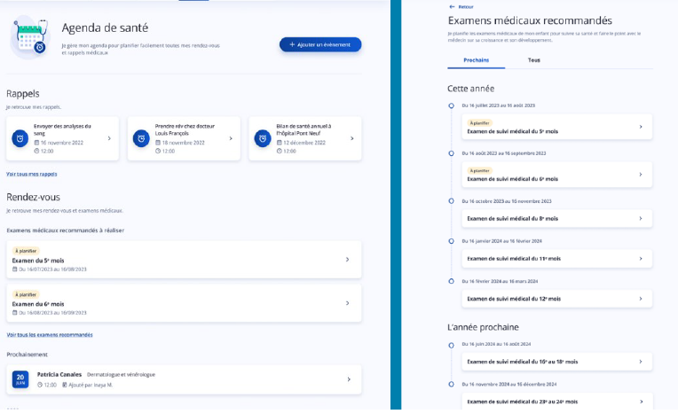
PRÉSENTATION DE MON ESPACE SANTÉ
Un agenda
1
Réception de notifications de rappel par e-mail et au sein de l’Espace santé
3
1
2
Calendrier prévisionnel rassemblant tous les rendez-vous importants
2
3
Représentation chronologique des événements qui attraient à mon parcours de soins

Slide 8
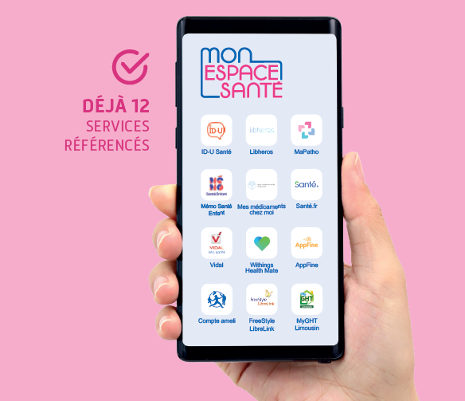
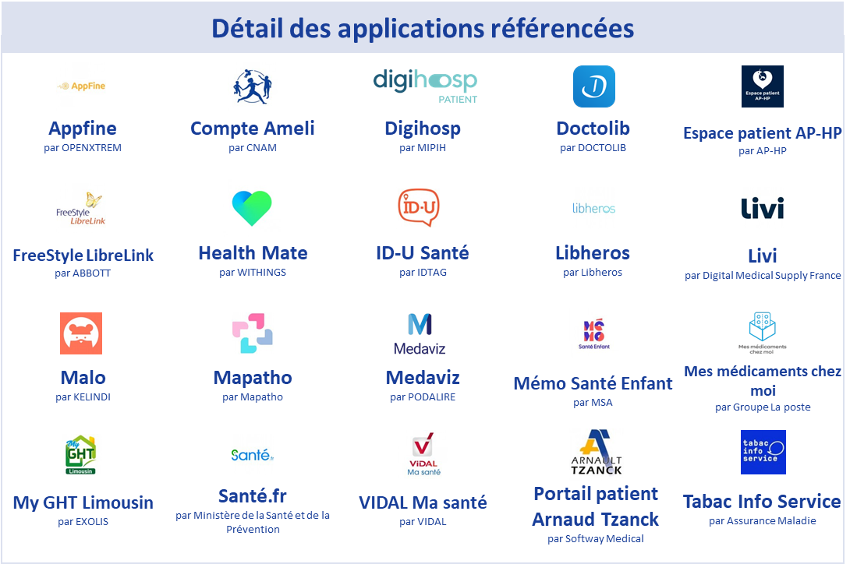
PRÉSENTATION DE MON ESPACE SANTÉ
Un catalogue de services
Accès à des applications de santé labellisées par l’État via un « store » santé (Portails patients, applications et objets connectés référencés).
30 applications sont référencées
Services référencés

Slide 9
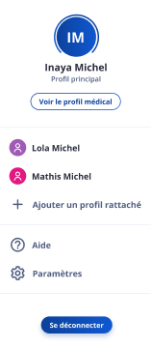
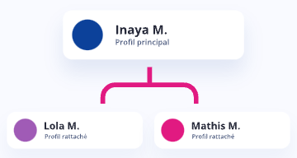
PRÉSENTATION DE MON ESPACE SANTÉ
Pour gérer sa santé et celle de ses enfants
L’usager à la possibilité d’activer Mon espace santé pour ses enfants.
Leurs profils sont directement rattachés au profil Mon espace santé du parent.

Slide 10
PRÉSENTATION DE MON ESPACE SANTÉ
Pour être acteur de sa santé
L’interface Mon Espace Santé propose « Mon Actu Santé », un bandeau sur lequel apparaissent des informations utiles selon la tranche d’âge du patient (rappel vaccinaux, dépistages, bilans de santé…)

Slide 11
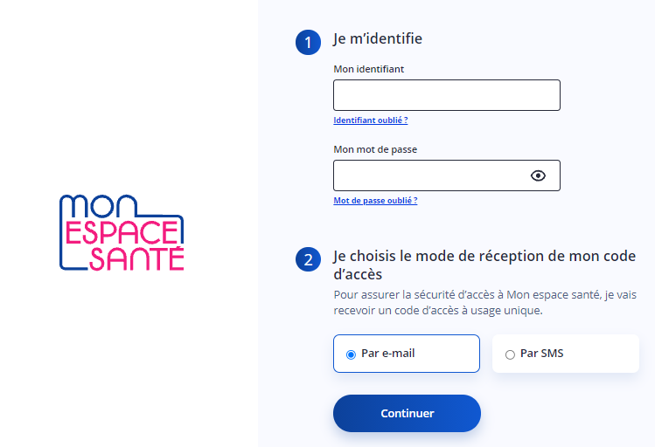
PRÉSENTATION DE MON ESPACE SANTÉ
Sécurité du produit
Sécurité de l’accès usager
Les données de Mon espace santé sont hébergées en France.
Le système de sécurisation des données de santé conservées dans Mon espace santé s’appuie sur un ensemble de garanties techniques :
la conception et l’hébergement en environnement certifié Hébergeurs de Données de Santé (HDS) ;
l’accompagnement par l’Agence Nationale de la Sécurité des Systèmes d’Information (ANSSI) ;
l’homologation du produit Mon espace santé au Référentiel Général de Sécurité (RGS).
Vérification de 3 données d’identification personnelles pour activer Mon espace santé (code provisoire, numéro de sécurité sociale, numéro de série de la carte Vitale)
Besoin d’un code d’accès unique à chaque connexion en plus de la saisie de l’identifiant et du mot de passe
Identification biométrique possible pour se connecter depuis l’appli smartphone
Accès direct via France Connect (nouveauté Mai 2023)

Slide 12
PRÉSENTATION DE MON ESPACE SANTÉ
Un professionnel de santé autorisé peut
Des droits élargis pour les PS administrateurs
Consulter les documents contenus dans Mon espace santé (selon matrice d’habilitation)
Déposer les documents et informations utiles à sa prise en charge coordonnée
Supprimer un document dont il est l'auteur
Masquer un document à la demande du patient, dont il est l'auteur
Masquer un document au patient dans l’attente d’une consultation d’annonce
Consulter l’historique de soins et la rubrique Entourage & Volontés
Consulter et ajouter une vaccination
Les droits cités précédemment plus :
Masquer un ou plusieurs documents à la demande du patient, même s’il n’en est pas l’auteur
Bloquer l’accès à Mon espace santé à un professionnel de santé
Consulter l’historique de tous les accès au profil Mon espace santé du patient
Accéder aux documents que le patient a choisi de masquer aux autres professionnels de santé

Slide 13
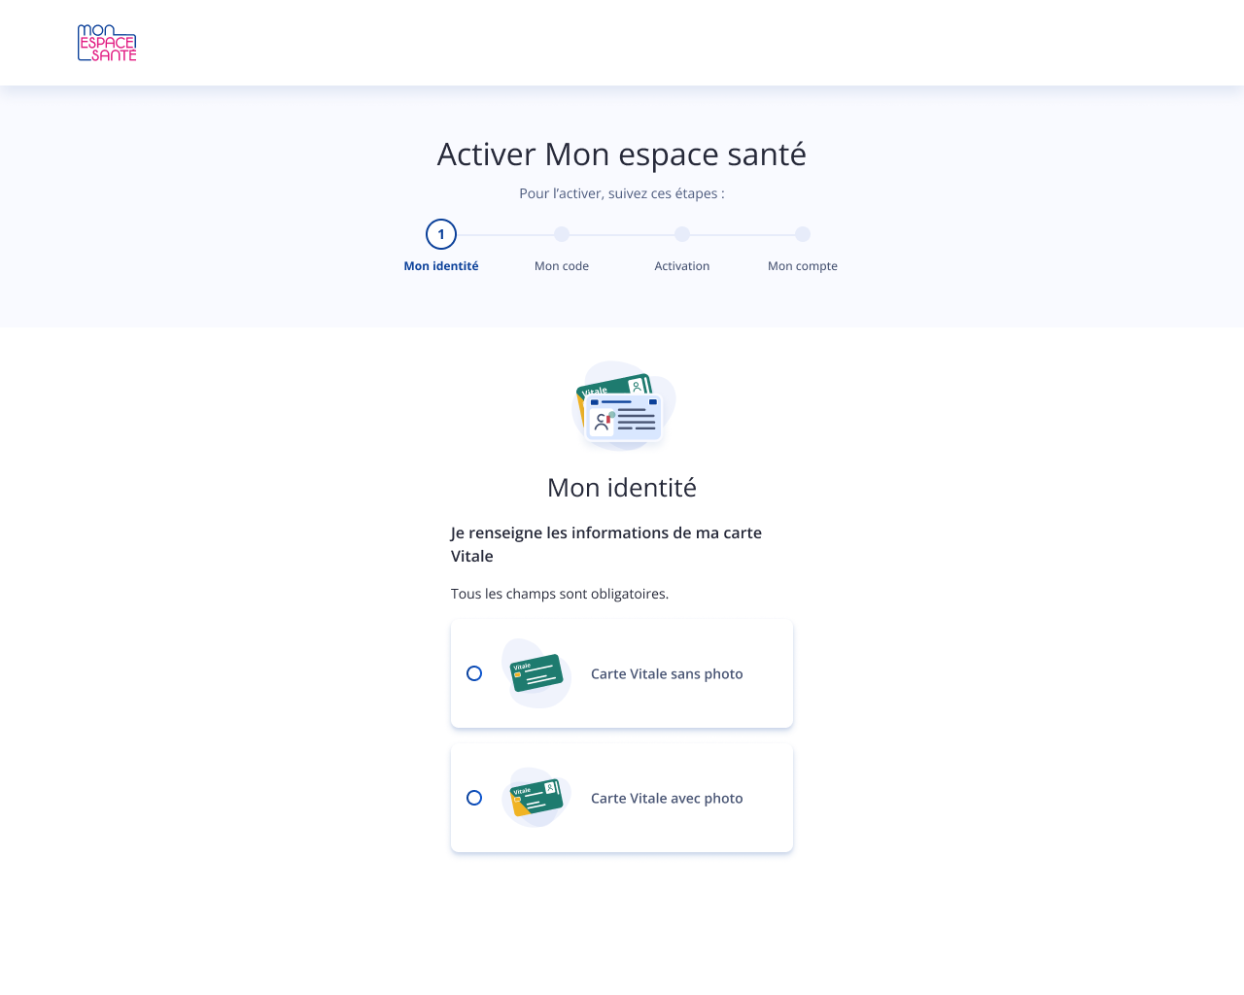
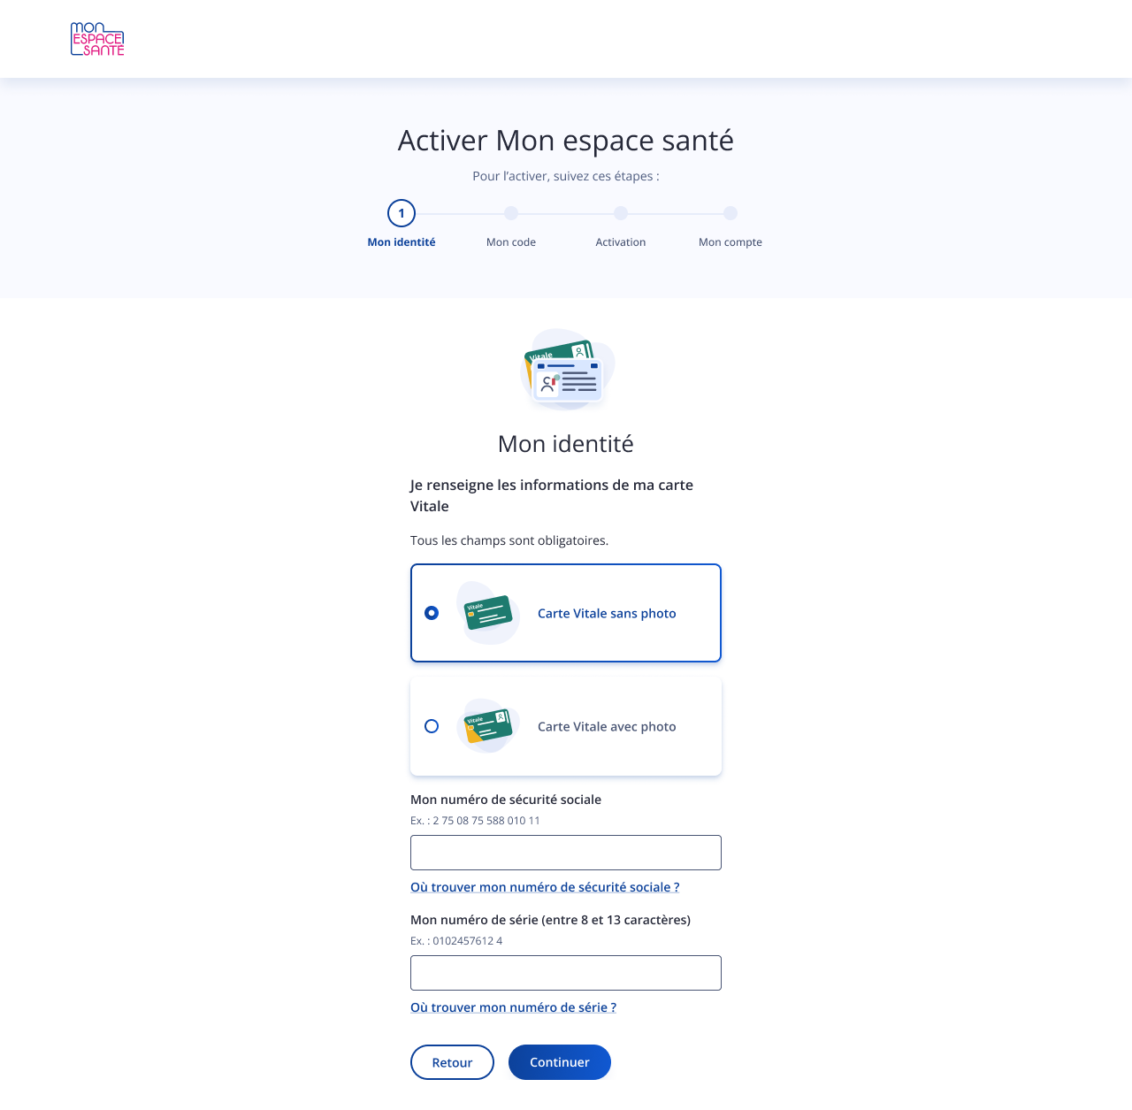
Activation d’un compte Mon Espace Santé
Tutoriel
J’active mon espace santé
L’usager sélectionne le type de carte vitale qu’il possède
13

Slide 14
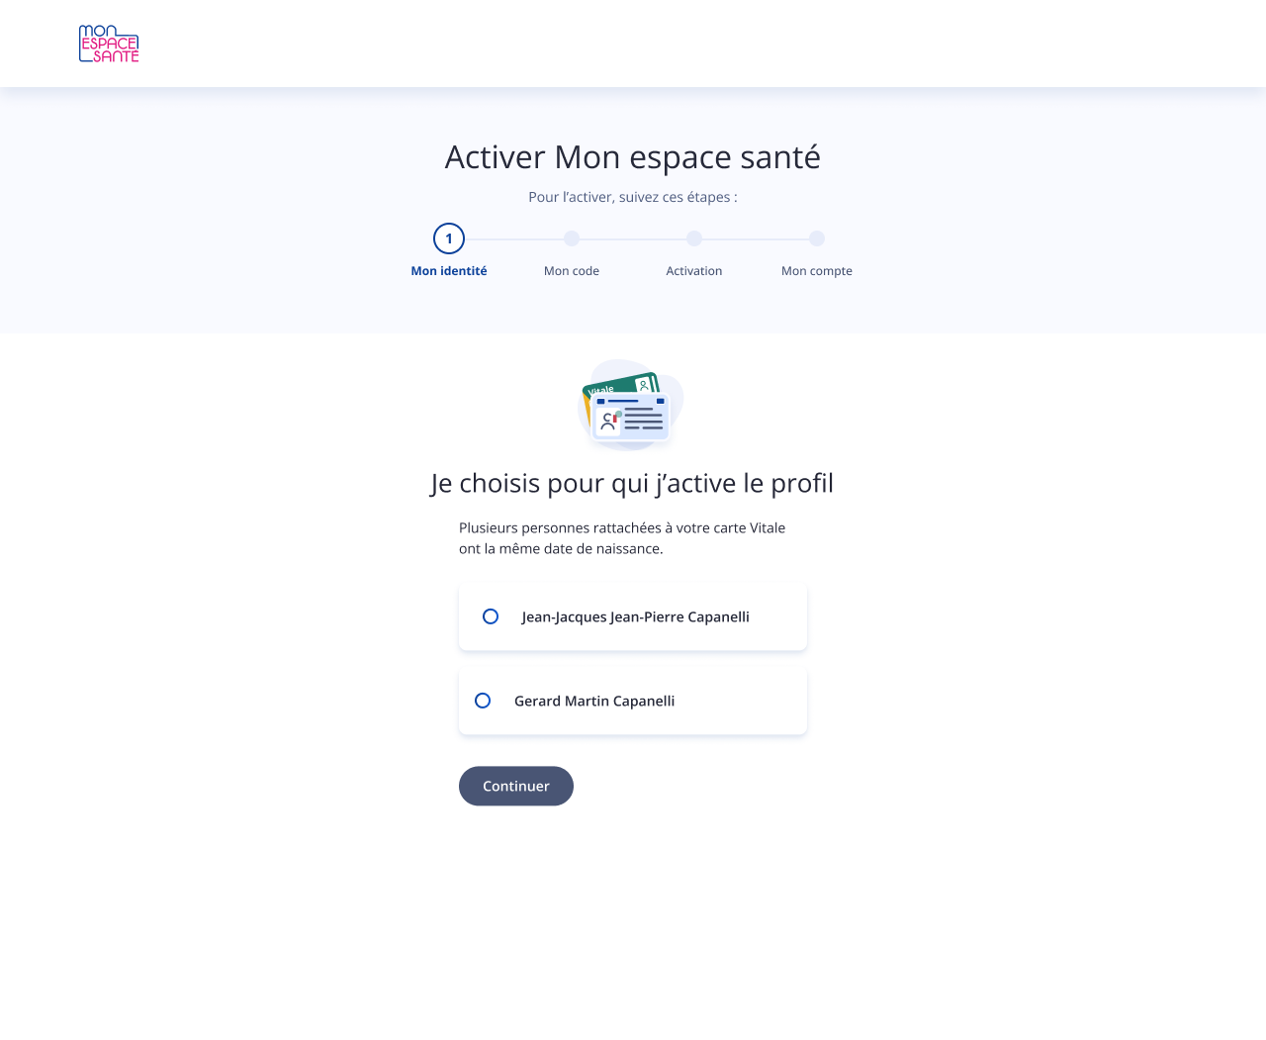
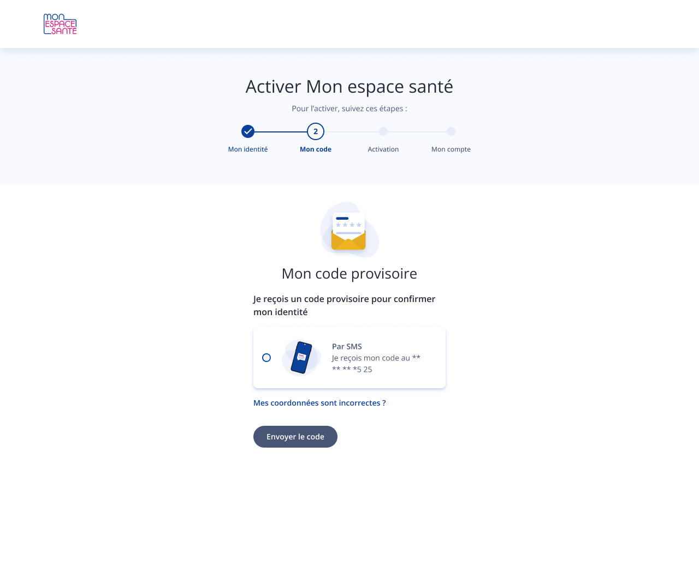
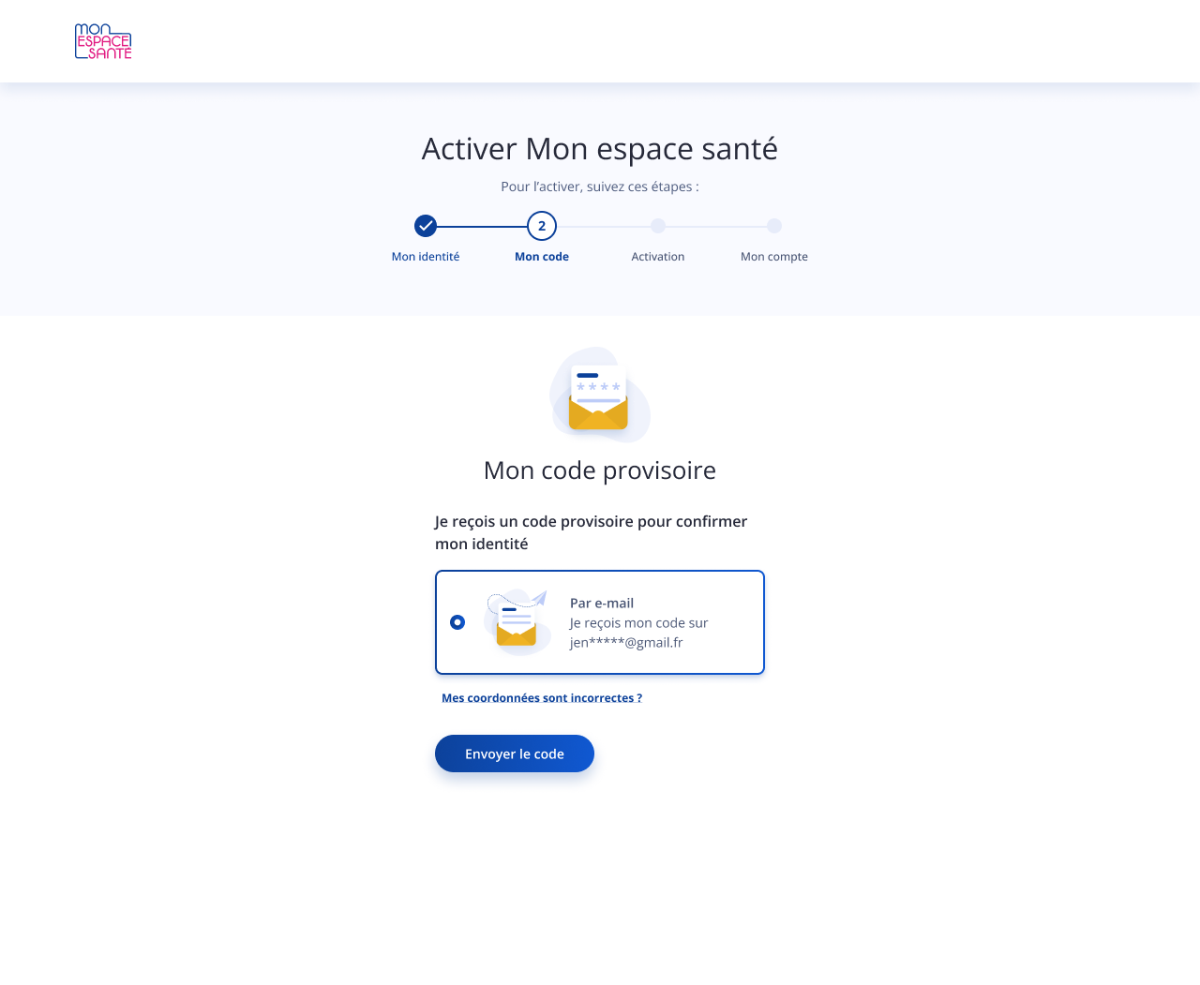
Activation d’un compte Mon Espace Santé
Tutoriel
L’usager peut choisir le profil qu’il souhaite activer
Après avoir sélectionné le profil à activer, l’usager choisit le mode de réception de son code provisoire

Slide 15
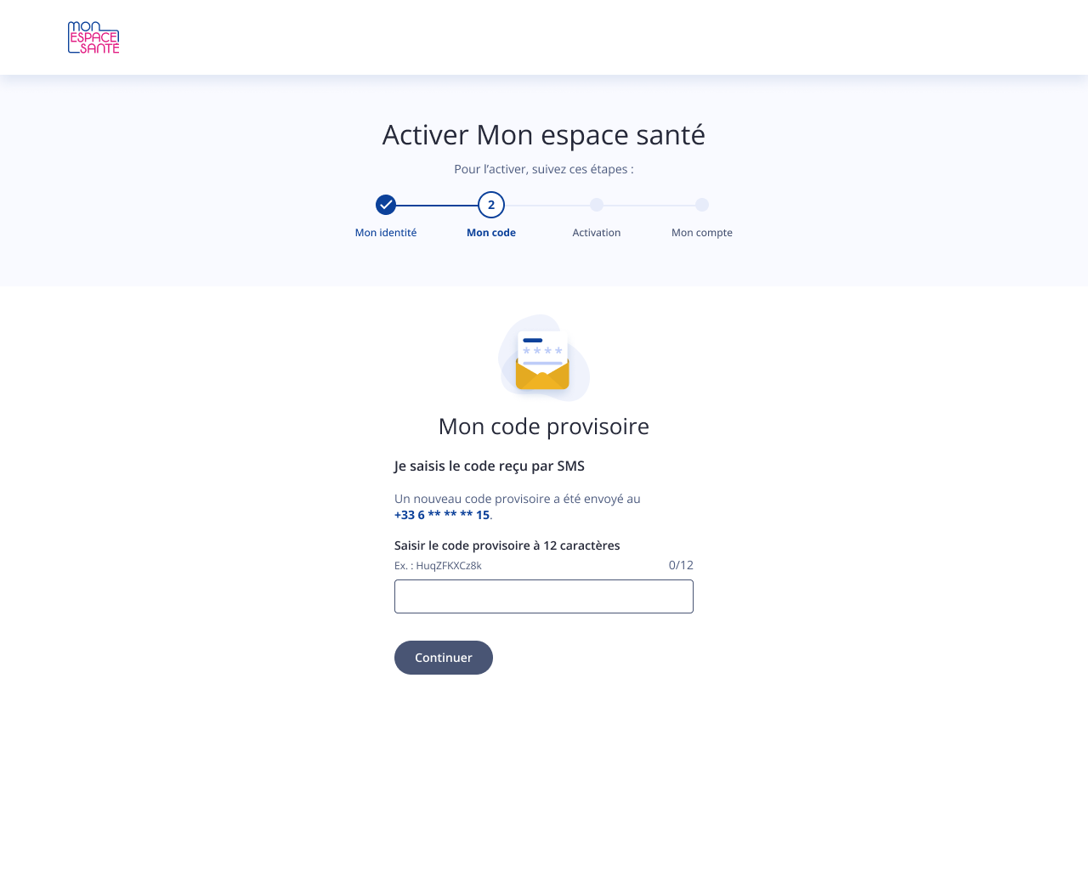
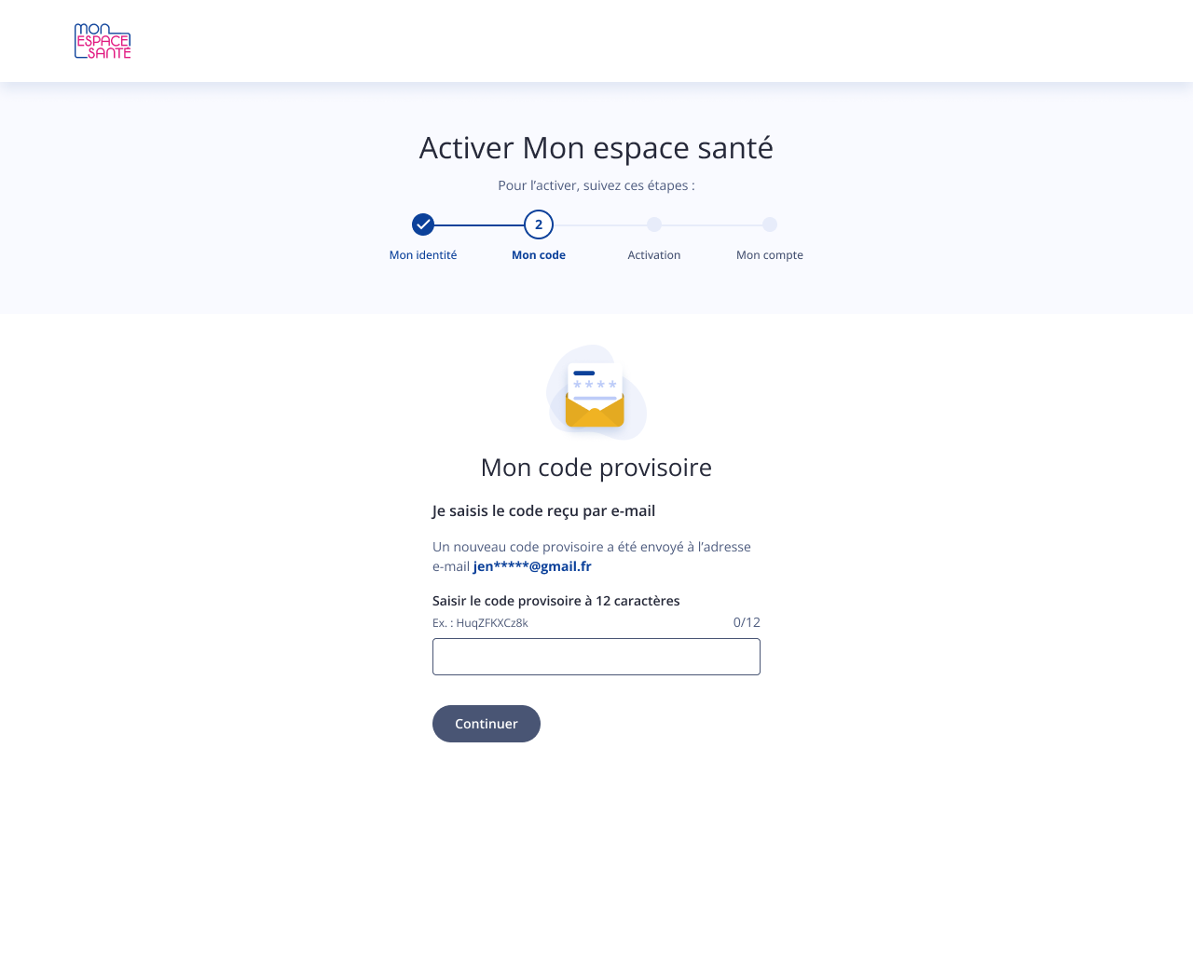
Activation d’un compte Mon Espace Santé
Tutoriel
L’usager reçoit le code provisoire soit par SMS soir par email

Slide 16
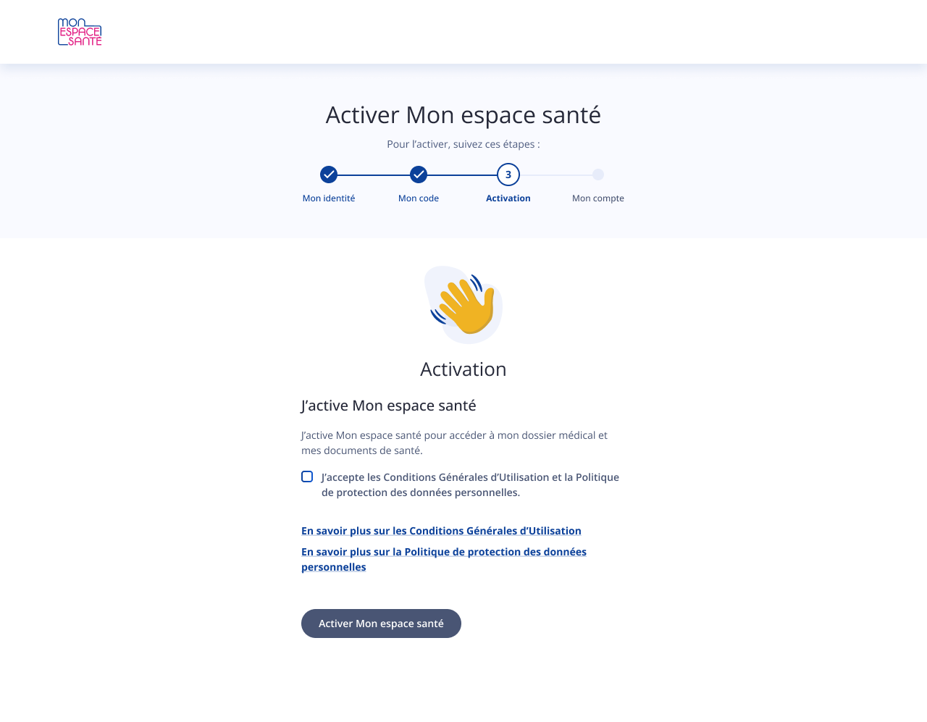
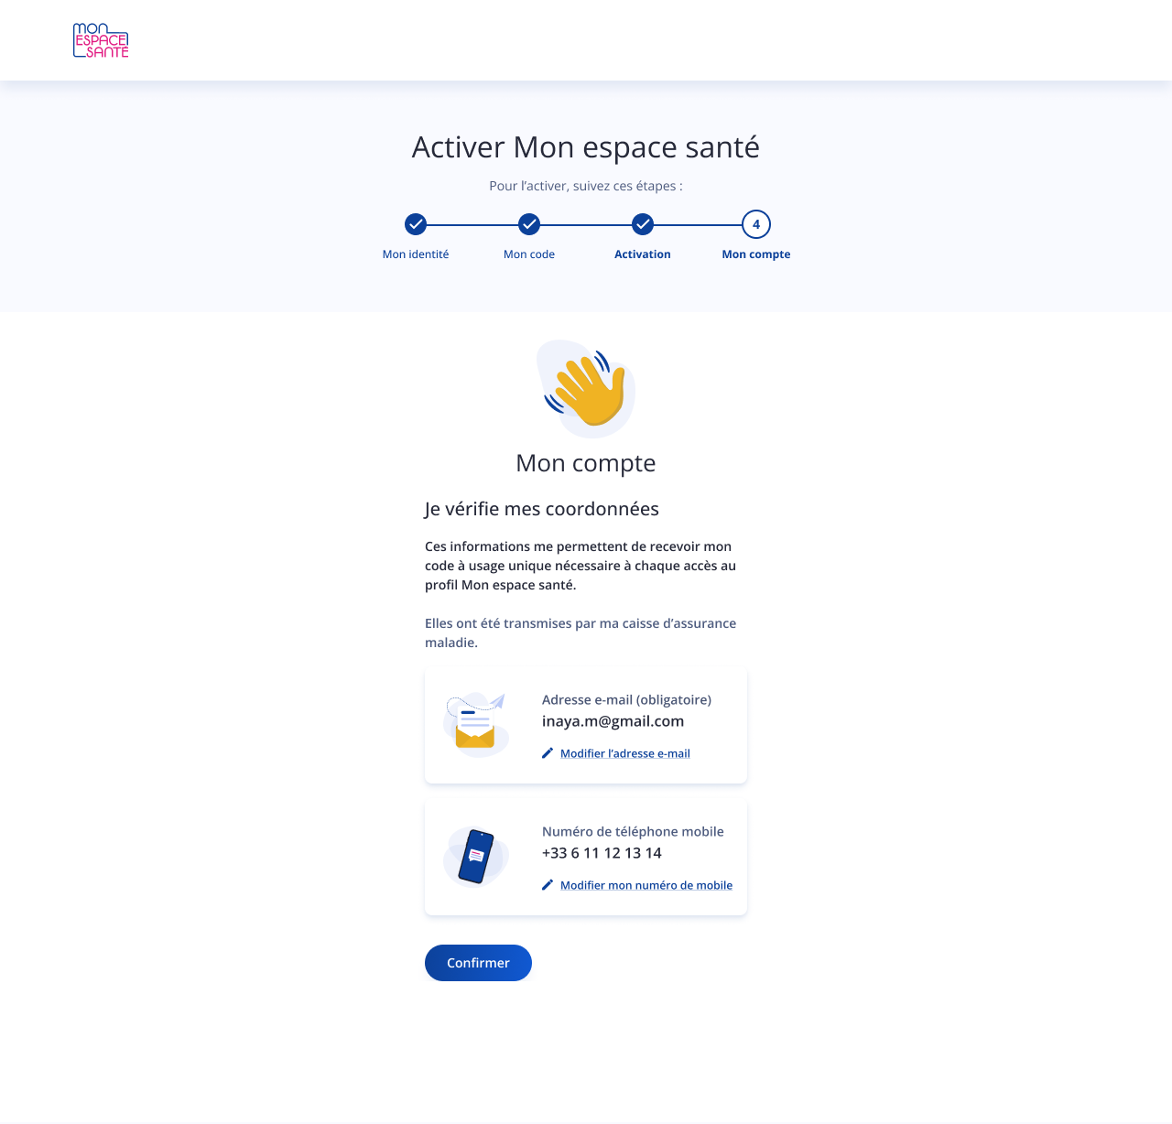
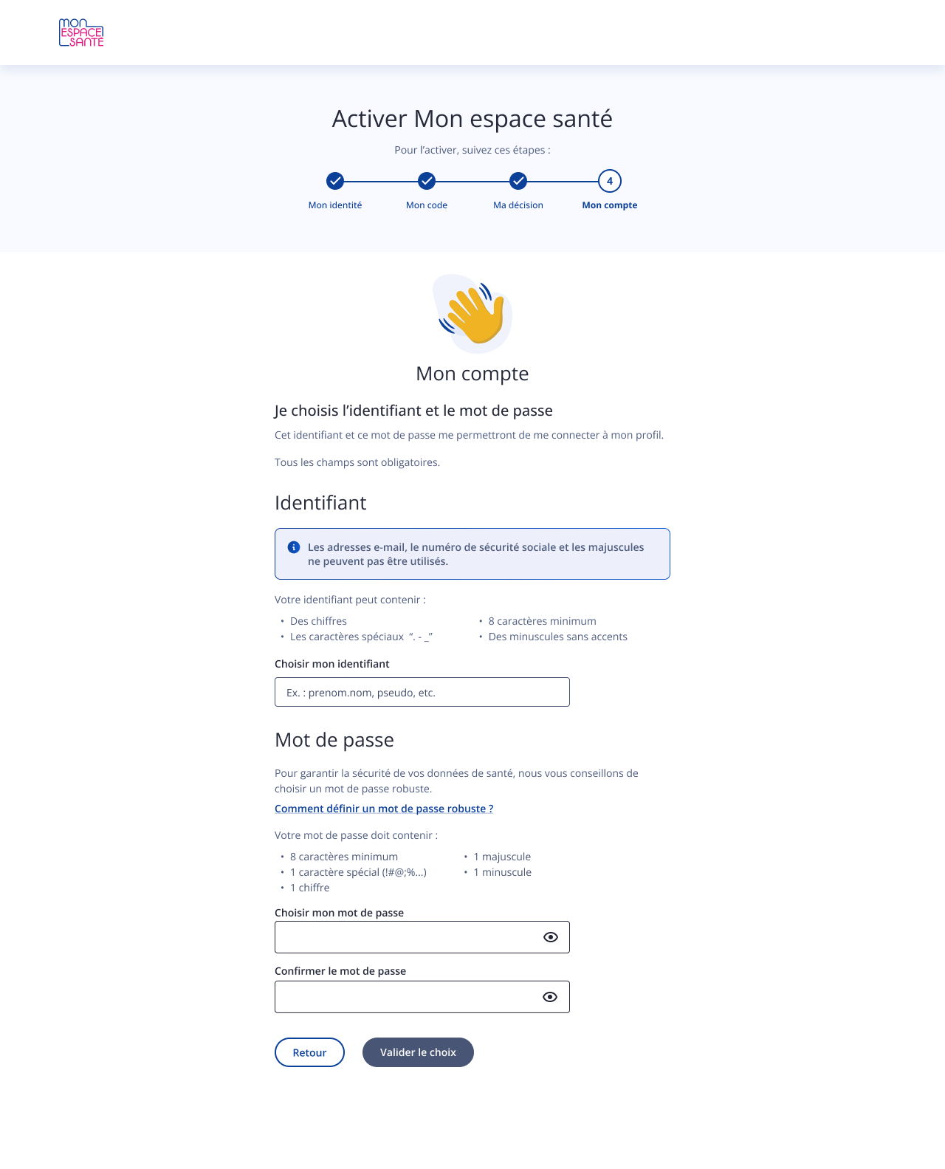
Activation d’un compte Mon Espace Santé
Tutoriel
L’usager choisit son identifiant et son mot de passe
L’usager vérifie ses coordonnées et peux les modifier si besoin

Slide 17
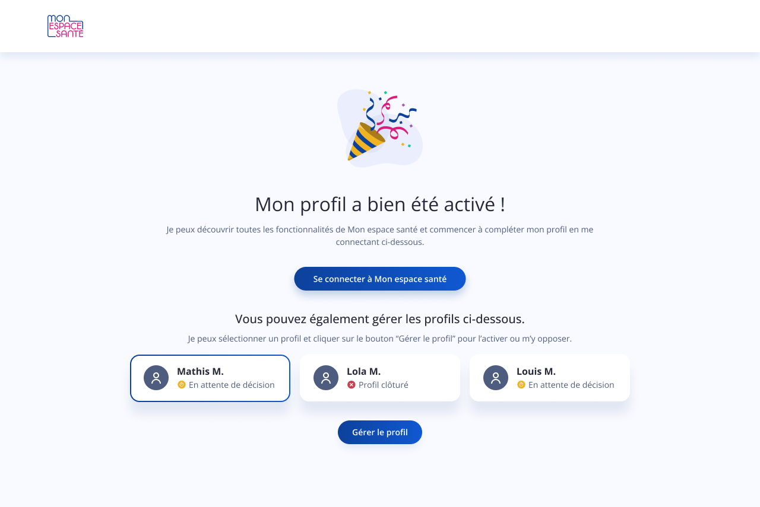
Activation d’un compte Mon Espace Santé
Tutoriel
L’usager a activé son profil, il peut choisir d’activer d’autres profils qui lui sont rattachés

Slide 18
ROLE D’UN AMBASSADEUR
?
Qu’est-ce qu’un ambassadeur Mon espace santé
Il s’agit d’une personne ou structure bénévole chargées de communiquer, sensibiliser et former les citoyens à Mon espace santé par la conduite d’actions locales. La démarche « ambassadeur Mon espace santé » est un programme mis en place par la Délégation ministérielle du numérique en santé. Un ambassadeur Mon espace santé dispose d’un rôle varié en fonction de sa disponibilité, ses missions professionnelles et son appétence.
Les missions d’un ambassadeur
Communiquer
Présenter Mon espace santé auprès des publics accompagnés
Informer
Accompagner à la prise en main de Mon espace santé
Notes:
Il peut réaliser des missions de sensibilisation, information et communication à destination du public qu’il accompagne, comme choisir de se mobiliser pour réaliser des ateliers de sensibilisation et actions au plus près du terrain. L’ambassadeur peut être un relais vers les autres dispositifs, lieux et services d'inclusion numérique portés par l’Etat (France Services, Aidant Connect, ...) ou les structures de médiation numérique ou les acteurs de la santé. L’ambassadeur peut également accueillir d’autres ambassadeurs pour venir présenter Mon espace santé ou animer un atelier.

Slide 19
RECRUTEMENT D’AMBASSADEURS : UNE APPROCHE PAR CERCLE D’ACTEURS
Les ambassadeurs et relais du monde de la santé, du médico-social et du social
Présenter Mon espace santé et le dispositif Ambassadeurs auprès des acteurs de l’écosystème de la santé (ES, PSL,CPTS,DAC etc.), structures du médico-social et du grand public Ex : Déplacement dans les CHU, hôpitaux,… sensibilisation de la patientèle
Former de futurs formateurs et relais de communication​ Ex : formation des agents, personnels d’accueil, etc
Accompagner à la prise en main​ Ex : animation d’atelier pour activer son MES dans les CPAM

Slide 20
RECRUTEMENT D’AMBASSADEURS : UNE APPROCHE PAR CERCLE D’ACTEURS
Les ambassadeurs des associations et entreprises
Les missions sont définies en concertation avec les partenaires.
Par exemple :
Diffuser et promouvoir MES sur les sites​ internet ou sur les lieux d’accueil de la structure
Former des bénévoles dans la structure qui à leur tour vont sensibiliser les citoyens à Mon espace santé
Sensibiliser à Mon espace santé ​les citoyens par des bénévoles (distribution de flyer, etc.)
Exemples d’acteurs

Slide 21
RECRUTEMENT D’AMBASSADEURS : UNE APPROCHE PAR CERCLE D’ACTEURS
Les ambassadeurs de l’inclusion numérique
Présenter Mon espace santé aux citoyens Ex : organisation d’atelier de présentation et prise en main
Communiquer autour de Mon espace santé Ex : distribution de flyer, diffusion de vidéos
Répondre aux interrogations des citoyens sur l’outil et les accompagner dans leurs démarches
Exemples d’acteurs nationaux/ pilotés par l’Etat

Slide 22
RECRUTEMENT D’AMBASSADEURS : UNE APPROCHE PAR CERCLE D’ACTEURS
Les ambassadeurs de l’inclusion numérique
Présenter Mon espace santé sur les sites internet
Mettre en place un stand dans les accueils des structures
Réaliser des actions locales (distribution de flyer, etc.)
Exemples d’acteurs : Réseaux structurés

Slide 23
LES ACTIONS DE SENSIBILISATION
Actions de sensibilisation à l’Hôpital : Tenue de stand, conférences et/ou animation dans le cadre d’évènements autour de la Santé (Semaine de la sécurité patient, Octobre rose…)
Actions de sensibilisation auprès de professionnels exerçant en ville : Structures d’exercice coordonnée, Pharmacies...
Actions avec collectivités territoriales : Stands MES dans le cadre de journée dédiée à la prévention ou autres événements liées à la santé ou la vie socio-culturelles et sportive
Actions de sensibilisation auprès d’autres acteurs de l’écosystème de la santé : Mutuelle, Associations, représentant d’usagers…
Exemples de réussites
Permanence MES d’un ambassadeur dans ses locaux: Hôpital Saint-Camille, Numéricli….
Actions auprès des institutions : Agents du ministère, DD ARS 93, CAM PRADO 93…
Présence lors d’évènement territorial : Journée prévention Sport / Santé, Octobre Rose….
Conventionnement d’un acteur de l’inclusion numérique : Permanence, formation, stands…

Slide 24
LE PARCOURS D’UN AMBASSADEUR
Intégration de la communauté des ambassadeurs
Contactez votre coordinateur régional
Téléchargez l’application MES et naviguez pour vous familiariser avec l’outil
Formation à MES
Découvrez des supports de formation disponibles dans le lit ambassadeurs, des vidéos tuto de la CNAM
Consultez la FAQ en ligne ou contacter votre coordinateur
Mise en place d’un atelier
Informez votre coordinateur régional et sollicitez son aide si besoin
Vous pouvez vous outillez d’affiches, flyers et les imprimer
Consultez la fiche pratique accompagnement du kit pour vous préparer aux questions fréquentes
Réalisez votre atelier et partagez vos photos de l’événement à votre coordinateur !
A VOTRE DISPOSITION
Bénéficiez de notre appui pour recruter / former des ambassadeurs MES et outiller en support de communication (Flyers, affiches, bannières web, livret d’accueil, vidéos, /réponses aux questions sensibles/appui aux actions de sensibilisations…)
Notes:
Les missions du coordinateur Mon espace santé :
Constituer et développer le réseau des Ambassadeurs à l’échelle de la région en y associant des partenaires régionaux
→ Ils peuvent informer à tout moment les ambassadeurs des actions menées sur Mon espace santé et accompagner sur des actions à réaliser.
Assurer la formation des ambassadeurs en lien avec la Délégation ministérielle au numérique en santé
→ Ils assurent un niveau de connaissance suffisant des ambassadeurs.
Superviser le déploiement des actions de sensibilisation par les ambassadeurs
→ Ils sont en charge également de recenser les actions menées au niveau de la région.

Slide 25
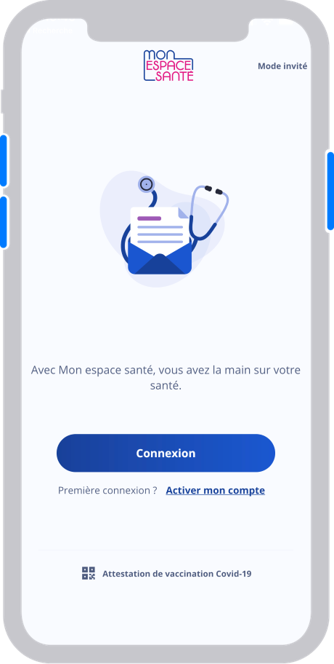
L’APPUI DE L’EQUIPE RÉGIONALE DE COORDINATION AMBASSADEURS
Supports de formations
Outils de communication
Support de présentation
Une FAQ
pour se former à MES ou former des collaborateurs
(en vue par exemple d’atelier de présentation)
(flyers, affiches, vidéos)
pour répondre aux interrogations
Cliquez ici pour accéder au mode démo, vous pourrez montrer et naviguer dans de nombreuses fonctionnalités de Mon espace santé sans montrer mes informations personnelles !
Notes:
Les missions du coordinateur Mon espace santé :
Constituer et développer le réseau des Ambassadeurs à l’échelle de la région en y associant des partenaires régionaux
→ Ils peuvent informer à tout moment les ambassadeurs des actions menées sur Mon espace santé et accompagner sur des actions à réaliser.
Assurer la formation des ambassadeurs en lien avec la Délégation ministérielle au numérique en santé
→ Ils assurent un niveau de connaissance suffisant des ambassadeurs.
Superviser le déploiement des actions de sensibilisation par les ambassadeurs
→ Ils sont en charge également de recenser les actions menées au niveau de la région.

Slide 26
REJOINDRE LA COMMUNAUTÉ D’ AMBASSADEURS
Remonter les besoins et freins populationnelles
Élargissez votre réseau dans le secteur de la santé et du numérique !
Bénéficier de l’appui de l’équipe coordination : Formation, actualités, outils de communication
Enrichir vos missions d’accompagnements des usagers
Valoriser vos actions auprès des institutions et de vos partenaires
Renforcer les actions territoriales : Sensibilisation individuelle, participation aux événements territoriaux, et recrutement d’ambassadeurs

Slide 27
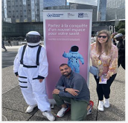
CONTACTEZ-NOUS
Vous souhaitez avoir plus d’informations (recrutement/formations d’ambassadeurs mise en place d’actions sur le territoire) : mes@sesan.fr ou charlotte.guenon@sesan.fr
L’équipe régionale de coordination ambassadeurs

